Slide 1
Северо-Западное управление Ростехнадзора
«Об итогах проверки готовности муниципальных образований и предприятий теплоэнергетики к прохождению осенне-зимнего периода 2024-2025 годов»
Начальник отдела по надзору за тепловыми энергоустановками и энергосбережения Северо-Западного управления Ростехнадзора
Чмуль Валерий Николаевич
26 ноября 2024 года
Санкт-Петербург

Slide 2
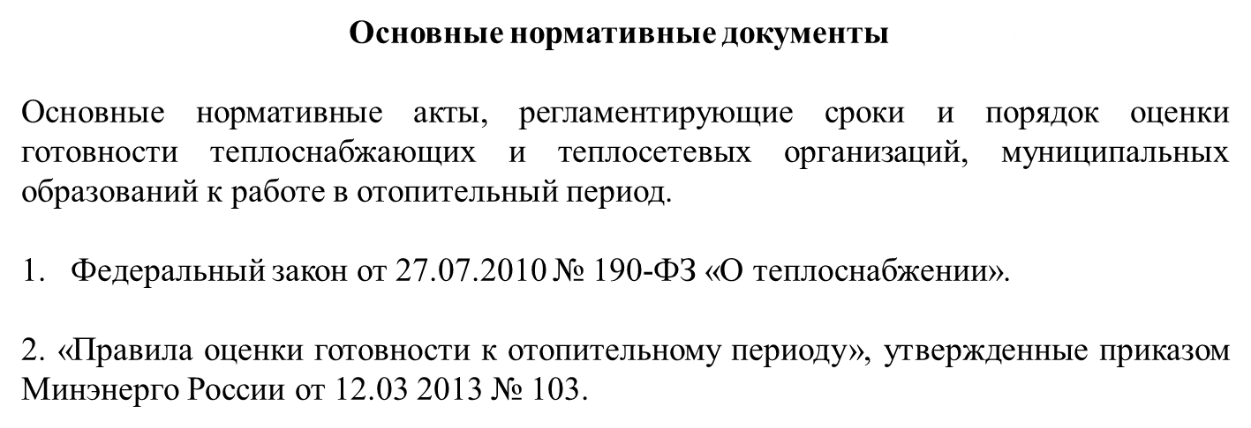
Северо-Западное управление Ростехнадзора

Slide 3
Северо-Западное управление Ростехнадзора
Показатели надзорной деятельности
В целом по Управлению, было принято участие в проверках по оценке готовности 1023 теплоснабжающих и теплосетевых организаций и в том числе 31 проверке объектов по производству тепловой и электрической энергии в режиме комбинированной выработки в комиссиях органов местного самоуправления.
Во исполнение поручения Правительства Российской Федерации от 01.08.2024 № АН-П51-24993 проведены внеплановые проверки в отношении 19 организаций энергетики.
Результаты участия инспекторского состава в работе комиссий по оценке готовности теплоснабжающих и теплосетевых организаций были использованы при оценке готовности муниципальных образований к работе в отопительный период.
Выявлено порядка 10 тысяч нарушений требований по готовности, определенных «Правилами оценки готовности к отопительному периоду» (9866 нарушений)
Слайд 2

Slide 4
Северо-Западное управление Ростехнадзора
Основные нарушения, выявленные в отношении объектов теплоснабжающих организаций, послужившие причиной не выдачи паспортов готовности муниципальным образованиям
 | Регион Российской Федерации | Проблемы резервного топливного хозяйства, количество объектов теплоснабжения | Проблемы с техническим освидетельствованием тепломеханического оборудования, зданий, сооружений, количество объектов теплоснабжения | Проблемы с техническим состоянием тепломеханического оборудования, зданий, сооружений, количество объектов теплоснабжения | Отсутствие испытаний и наладки тепловых энергоустановок, количество объектов теплоснабжения | Невыполнение предписаний, количество объектов теплоснабжения
1. | Вологодская область | 0 | 1 | 1 | 0 | 0
2. | Калининградская область | 1 | 2 | 1 | 0 | 0
3. | Ленинградская область | 6 | 1 | 1 | 4 | 4
4. | Псковская область | 0 | 0 | 1 | 1 | 0
5. | Республика Карелия | 1 | 4 | 4 | 0 | 0
Слайд 3

Slide 5
Северо-Западное управление Ростехнадзора
Информация о проверках муниципальных образований
Субъект Российской Федерации | Подлежат оценке готовности | Получено паспортов | Отказано в выдаче паспорта | Не получили паспорта готовности в 2023 году
Архангельская область | 32 | 32 | 0 | 1
Вологодская область | 31 | 30 | 1 | 1
Калининградская область | 22 | 21 | 1 | 1
Ленинградская область | 171 | 165 | 6 | 11
Мурманская область | 23 | 23 | 0 | 0
Новгородская область | 30 | 30 | 0 | 1
Псковская область | 26 | 25 | 1 | 1
Республика Карелия | 18 | 14 | 4 | 5
Санкт-Петербург | 18 | 18 | 0 | 0
Итого | 371 | 358 | 13 | 21
Слайд 4

Slide 6
Архангельская область
Подлежали оценке готовности к отопительному периоду 2024-2025 годов
32 муниципальных образования
Не получили паспорт готовности к отопительному периоду 2024-2025 годов
Все муниципальные образования получили паспорт готовности
Не получили паспорт готовности к отопительному периоду 2023-2024 годов
1 муниципальное образование (3 %)
Слайд 5

Slide 7
Вологодская область
Подлежали оценке готовности к отопительному периоду 2024-2025 годов
31 муниципальное образование
Не получили паспорт готовности к отопительному периоду 2024-2025 годов
1 муниципальное образование (3 %)
Не получили паспорт готовности к отопительному периоду 2023-2024 годов
1 муниципальное образование (3 %)
Слайд 6

Slide 8
Калининградская область
Подлежали оценке готовности к отопительному периоду 2024-2025 годов
22 муниципальных образования
Не получили паспорт готовности к отопительному периоду 2024-2025 годов
1 муниципальное образование (5 %)
Не получили паспорт готовности к отопительному периоду 2023-2024 годов
1 муниципальное образование (5 %)
Слайд 7

Slide 9
Ленинградская область
Подлежали оценке готовности к отопительному периоду 2024-2025 годов
171 муниципальное образование
Не получили паспорт готовности к отопительному периоду 2024-2025 годов
6 муниципальных образований (4 %)
Не получили паспорт готовности к отопительному периоду 2023-2024 годов
11 муниципальных образований (6 %)
Слайд 8

Slide 10
Мурманская область
Подлежали оценке готовности к отопительному периоду 2024-2025 годов
23 муниципальных образования
Не получили паспорт готовности к отопительному периоду 2024-2025 годов
Все муниципальные образования получили паспорт готовности
Не получили паспорт готовности к отопительному периоду 2023-2024 годов
Все муниципальные образования получили паспорт готовности
Слайд 9

Slide 11
Новгородская область
Подлежали оценке готовности к отопительному периоду 2024-2025 годов
30 муниципальных образований
Не получили паспорт готовности к отопительному периоду 2024-2025 годов
Все муниципальные образования получили паспорт готовности
Не получили паспорт готовности к отопительному периоду 2023-2024 годов
1 муниципальное образование (3 %)
Слайд 10

Slide 12
Псковская область
Подлежали оценке готовности к отопительному периоду 2024-2025 годов
26 муниципальных образований
Не получили паспорт готовности к отопительному периоду 2024-2025 годов
1 муниципальное образование (4 %)
Не получили паспорт готовности к отопительному периоду 2023-2024 годов
1 муниципальное образование (4 %)
Слайд 11

Slide 13
Республика Карелия
Подлежали оценке готовности к отопительному периоду 2024-2025 годов
18 муниципальных образований
Не получили паспорт готовности к отопительному периоду 2024-2025 годов
4 муниципальных образования (22 %)
Не получили паспорт готовности к отопительному периоду 2023-2024 годов
5 муниципальных образований (28 %)
Слайд 12

Slide 14
Санкт-Петербург
Подлежали оценке готовности к отопительному периоду 2024-2025 годов
18 административных районов
Не получили паспорт готовности к отопительному периоду 2024-2025 годов
Все административные районы получили паспорт готовности
Не получили паспорт готовности к отопительному периоду 2023-2024 годов
Все административные районы получили паспорт готовности
Слайд 13

Slide 15
Северо-Западное управление Ростехнадзора
Подлежали оценке готовности к отопительному периоду 2024-2025 годов
371 муниципальное образование
Не получили паспорт готовности к отопительному периоду 2024-2025 годов
13 муниципальных образований (4 %)
Не получили паспорт готовности к отопительному периоду 2023-2024 годов
21 муниципальное образование (5 %)
Слайд 14

Slide 16
Спасибо за внимание !

